Slide 1
电子工资单使用指南

Slide 2
目录
contents
融e联企业号申请及用户导入
电子工资单后台维护
融e联客户端展示

Slide 3
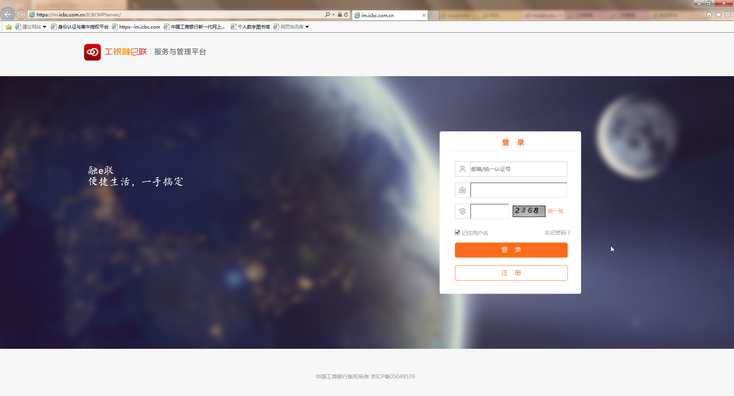
企业号申请
要点说明：
1. 融e联公众号申请及登录地址：https://im.icbc.com.cn/ICBCMPServer/
2.申请时选择公众号类型：企业号

Slide 4
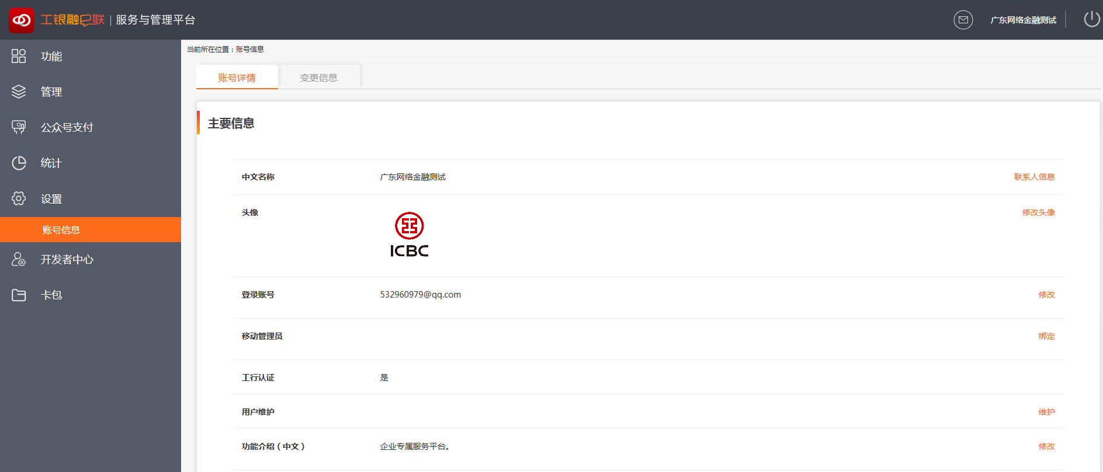
企业号关注用户导入
1
2

Slide 5
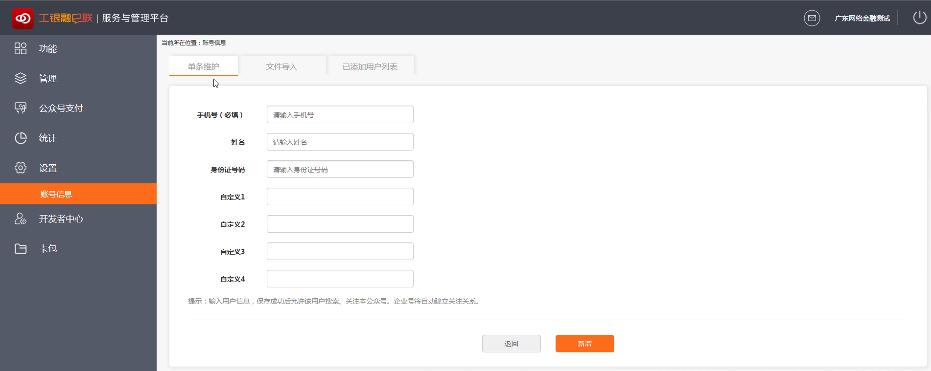
企业号关注用户导入
要点说明：
1. 企业号关注用户导入支持单条维护，其中手机号为必填，其他选项支持选填；
2.用户导入后，系统会在整点更新导入名单，因此是非实时更新；
3.只有现在系统导入名单后，才支持客户端搜索该企业号；
4.请员工将企业号设置为主页。

Slide 6
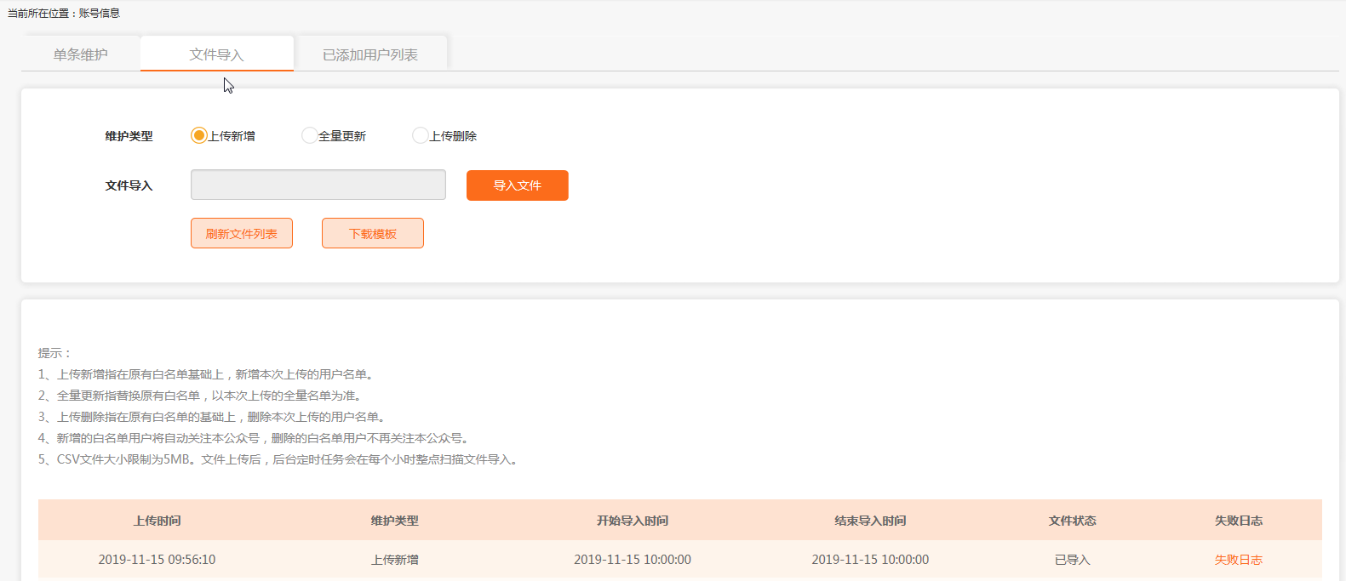
企业号关注用户导入
要点说明：
1. “文件导入”模块支持上传新增、全量更新和上传删除3个功能；
2.点击“下载模板”，第一列手机号为必填，其他选填；
3.选择需要的维护类型，即新增、更新或删除，导入对应文件；
4.导入文件后将在每小时整点导入名单；
5.可在“已添加用户列表”查询用户导入情况。
2
1

Slide 7
目录
contents
融e联企业号申请及用户导入
电子工资单后台维护
融e联客户端展示

Slide 8
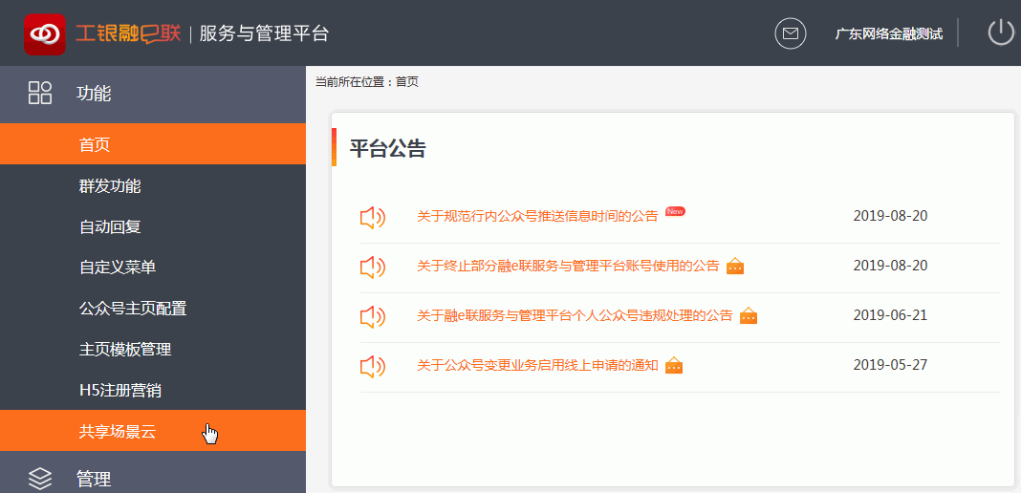
工资单后台入口
1
2

Slide 9
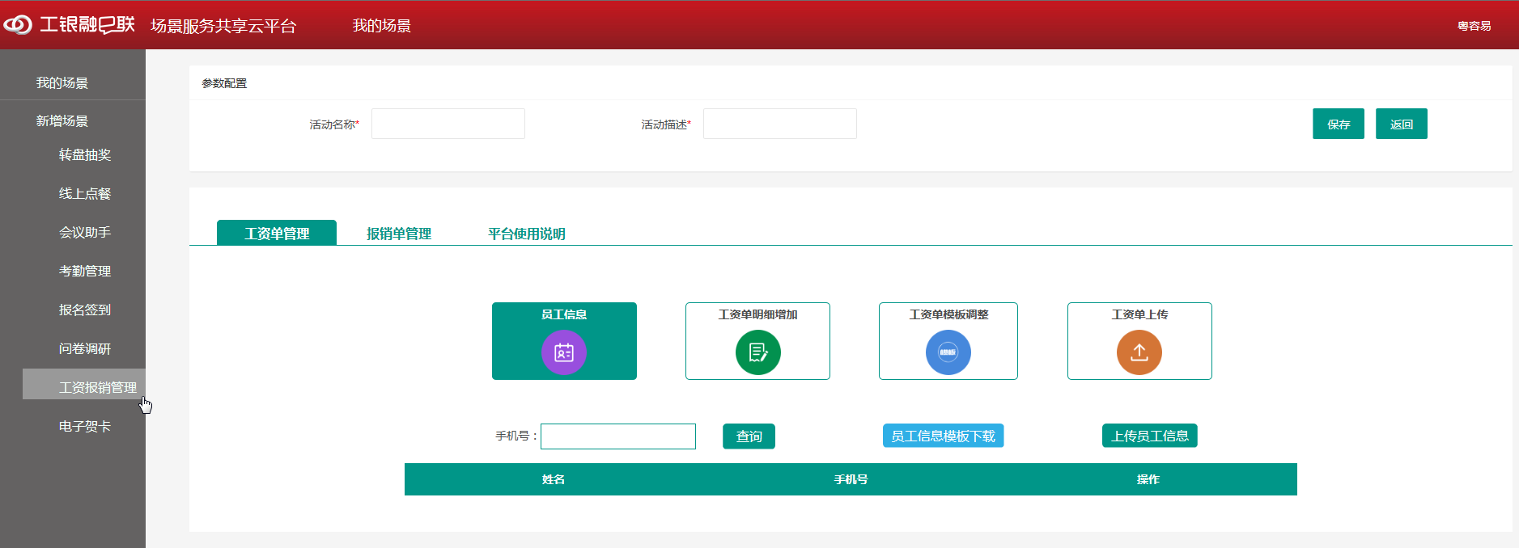
工资单后台入口
2
1
要点说明：
1.在参数配置输入【活动名称】和【活动描述】，点击【保存】生成该企业的工资单功能场景（具体见下一页PPT），同时生成一个可供配置在融e联企业号主页或3*5菜单的链接，可实现员工在融e联客户端访问、查询工资单。

Slide 10
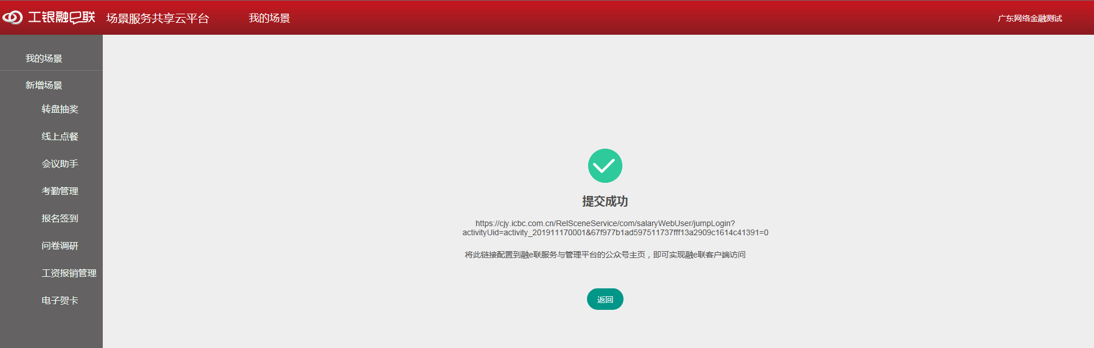
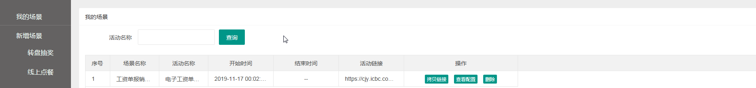
企业号主页配置链接
要点说明：首次配置工资单会出现上图提示及链接，后续可从如下方位置拷贝链接或进行配置。

Slide 11
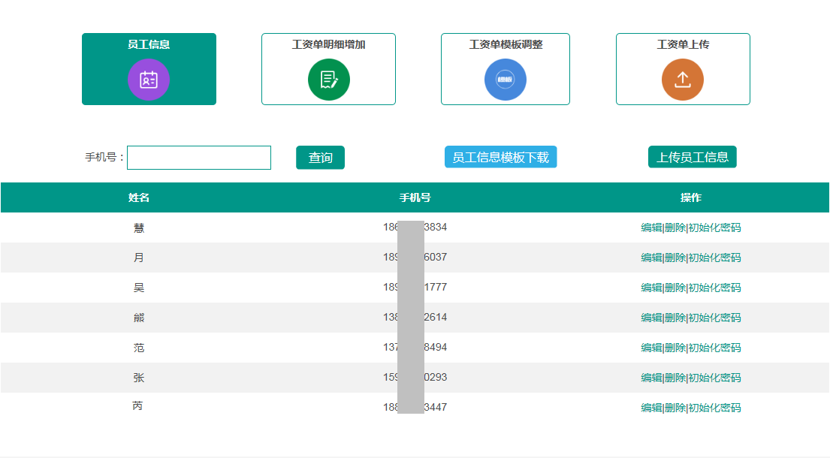
Step1：员工信息上传
1
2
要点说明：
1. 点击“员工信息模板下载”保存到本地；
2.在模板里每一行填写一个员工姓名和手机号码等信息；
3.点击“上传员工信息”上传已填好的信息模板；
4.上传后可输入手机号码查找，并支持单条信息编辑、删除和初始化密码。
员工在融e联企业号查询工资单的初始密码由企业告知，当员工忘记查询密码，可联系企业号管理员初始化密码，员工登录后可自行更改。

Slide 12
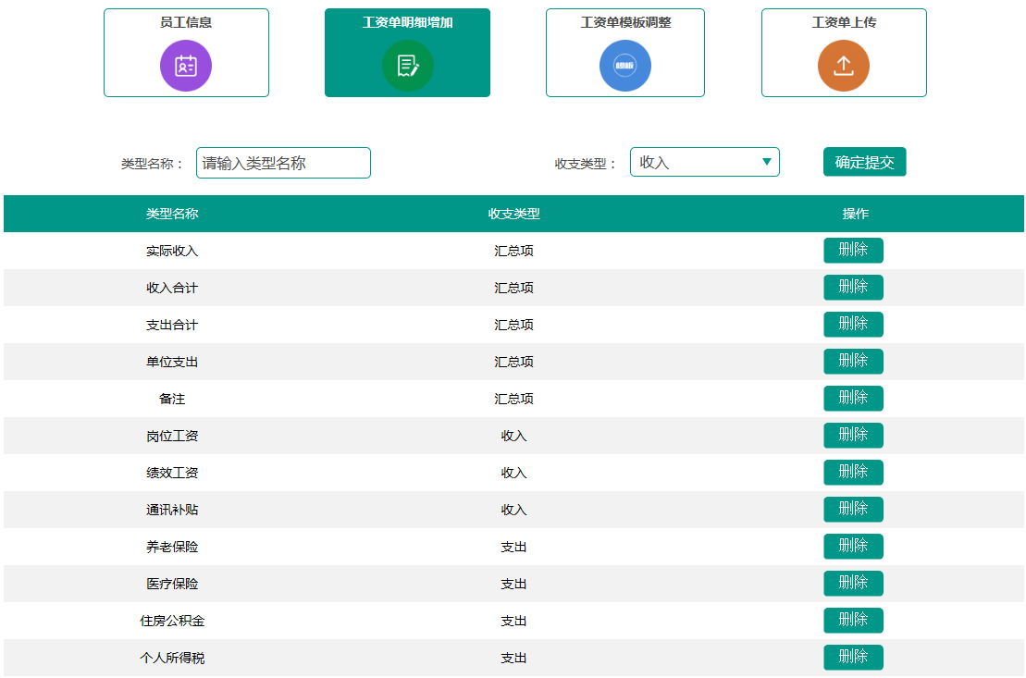
Step2：工资单明细增加
要点说明：
1. 输入工资单类型名称，如岗位工资、通讯补贴，养老保险等，同时选择收支类型，对应有收入、支出等，每次增加后务必点击确定提交；
2.除了实际收入、收入合计、支出合计、单位支出和备注不可删除，其他均可删除；
3.【工资单明细增加】成功后会在【工资单模板调整】备选明细类型展示，供企业最终选择，可在此模块添加所有备选类型供下一步选择；
不可删除

Slide 13
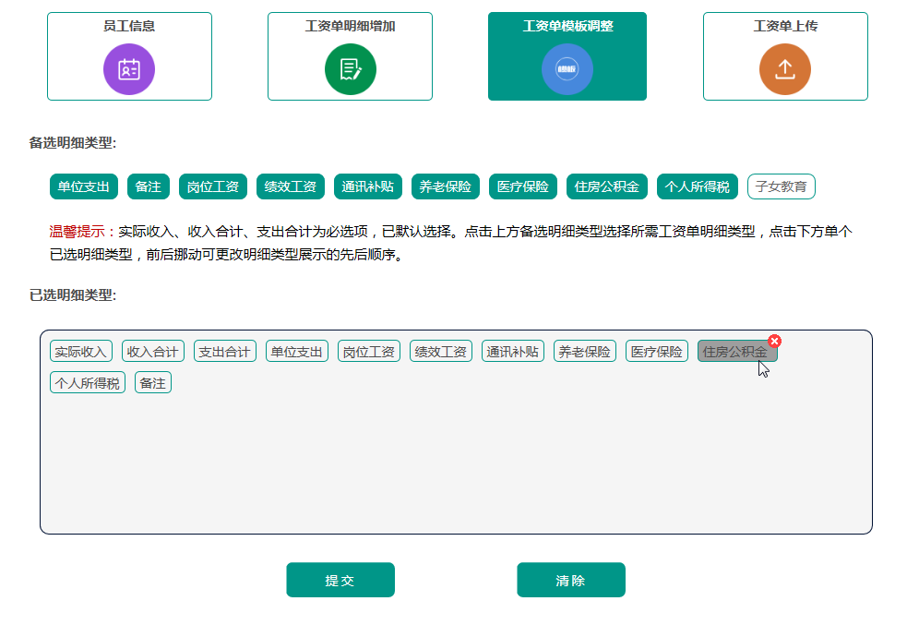
Step3：工资单模板调整
要点说明：
1.step2增加的工资单明细会在备选明细类型展示，点击选择单个明细后，由空心变为实心，且进入已选明细类型，按照选择的顺序展示前后顺序；
2.已选明细类型中实际收入、收入合计和支出合计为系统默认选定，且不可删除；点击其他单个明细，可进行删除；点击拖动单个明细可更改工资单明细展示的先后顺序；
3.在备选明细类型选好并在已选明细类型调整好顺序后，点击“提交”生成工资单模板。
选择所需类型变成绿色实心
不可删除
可删除、拖动

Slide 14
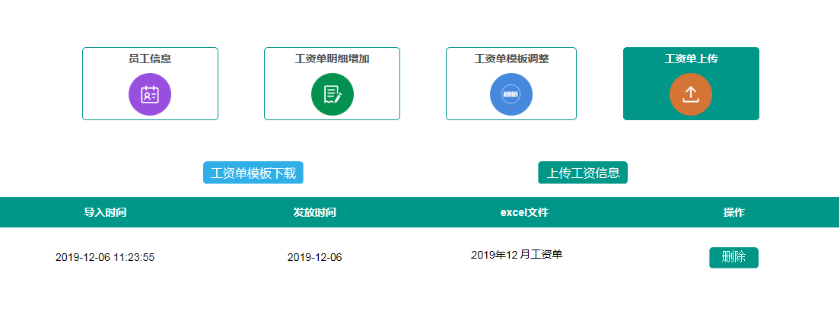
Step4：工资单上传
1
2
要点说明：
1.点击“工资单模板下载”保存至本地，根据需要自定义文件名称。打开工资单模板，第一行显示的是已在step3备选明细类型调好的工资明细（右侧文件仅供参考，需根据企业需要在后台编辑好模板后重新下载），在工资单模板填好手机号码及对应工资明细保存即可；
2.点击“上传工资信息”上传已当月工资文件后，员工可通过企业号收到消息推送并查看工资单；
3.工资单上传记录一旦删除，员工客户端对应的工资单也将同步删除，不再显示。

Slide 15
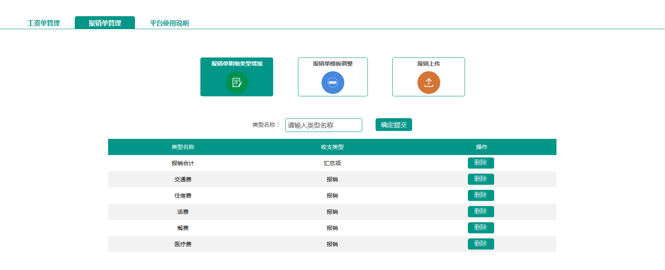
报销单管理
要点说明：
1. 报销单明细类型增加、模板调整和报销单上传操作步骤参照工资单；

Slide 16
目录
contents
融e联企业号申请及用户导入
电子工资单后台维护
电子工资单客户端展示

Slide 17
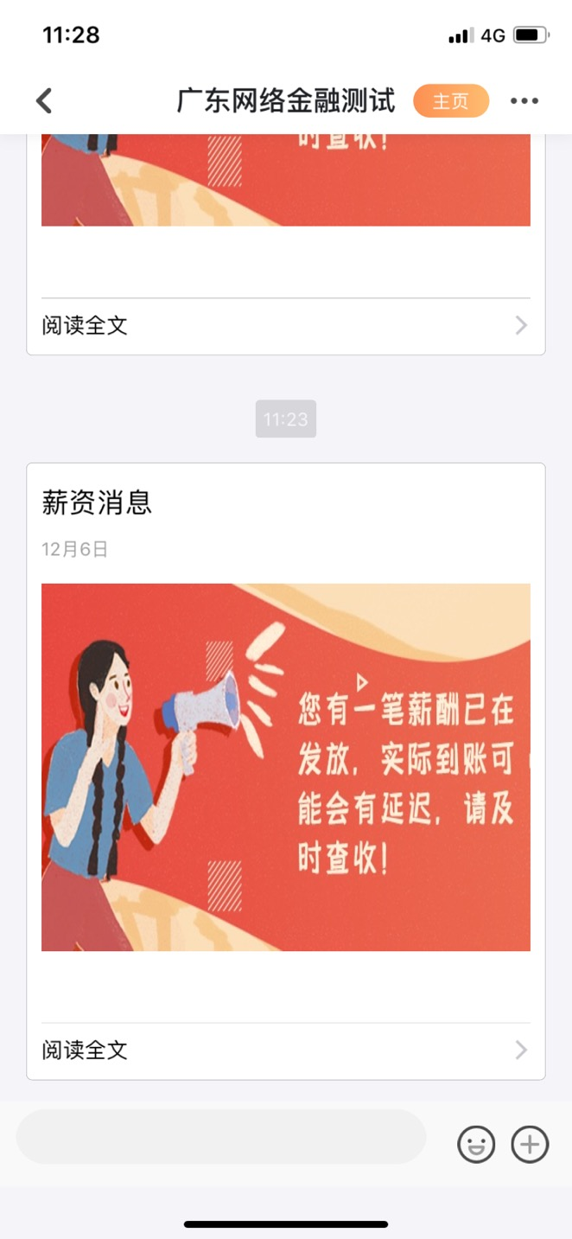
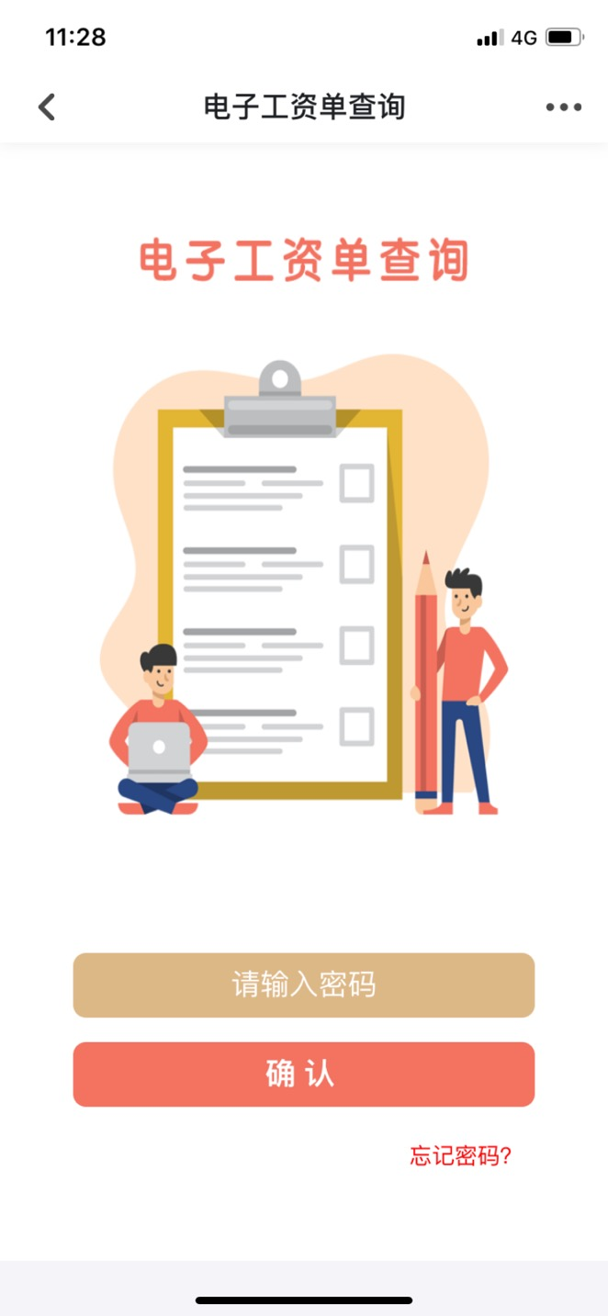
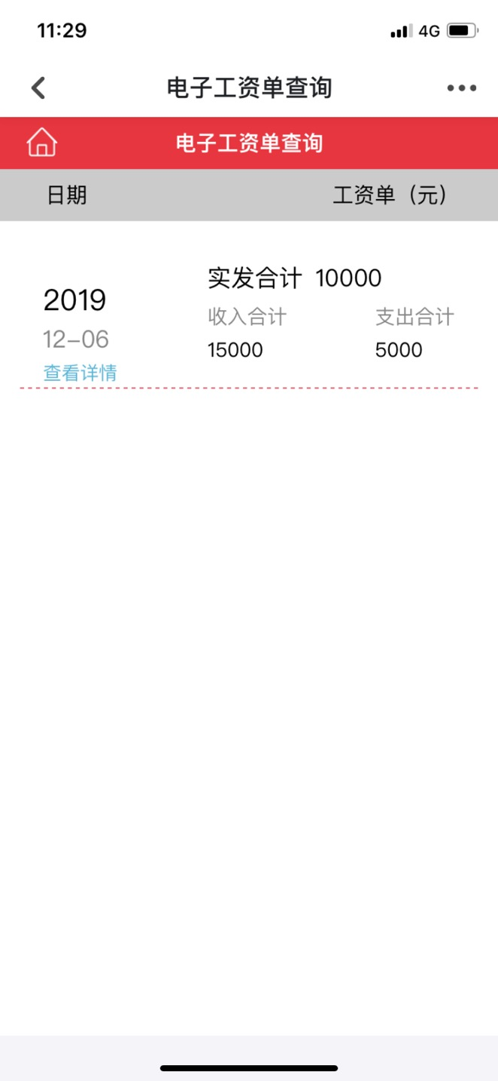
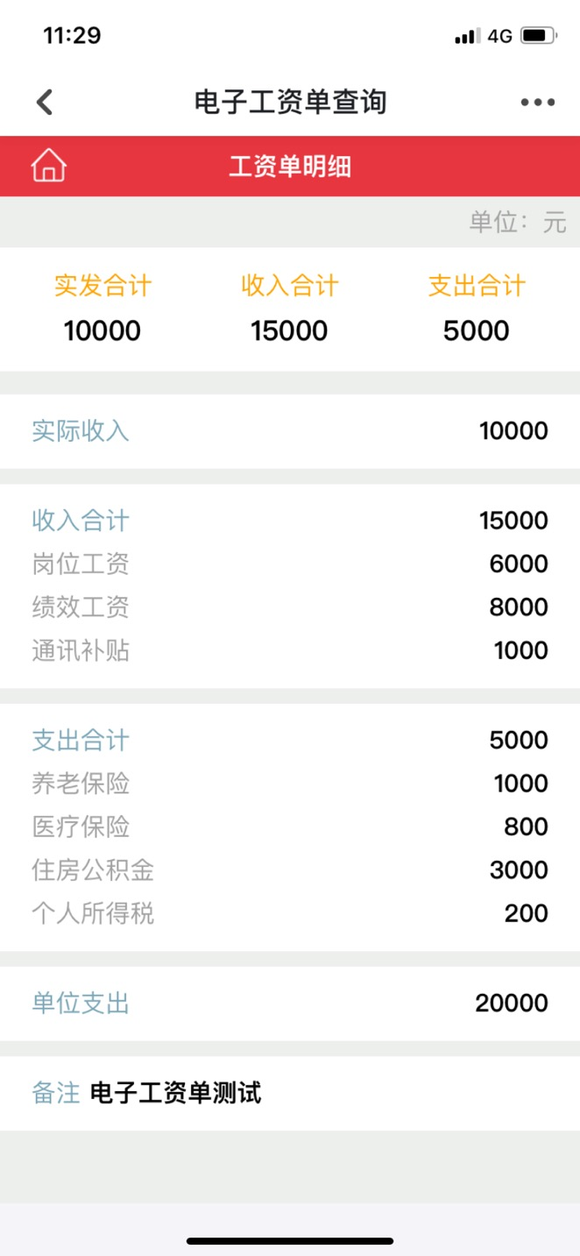
电子工资单客户端展示
消息推送
使用初始密码登录
选择所需查询月份
查看明细

Slide 18
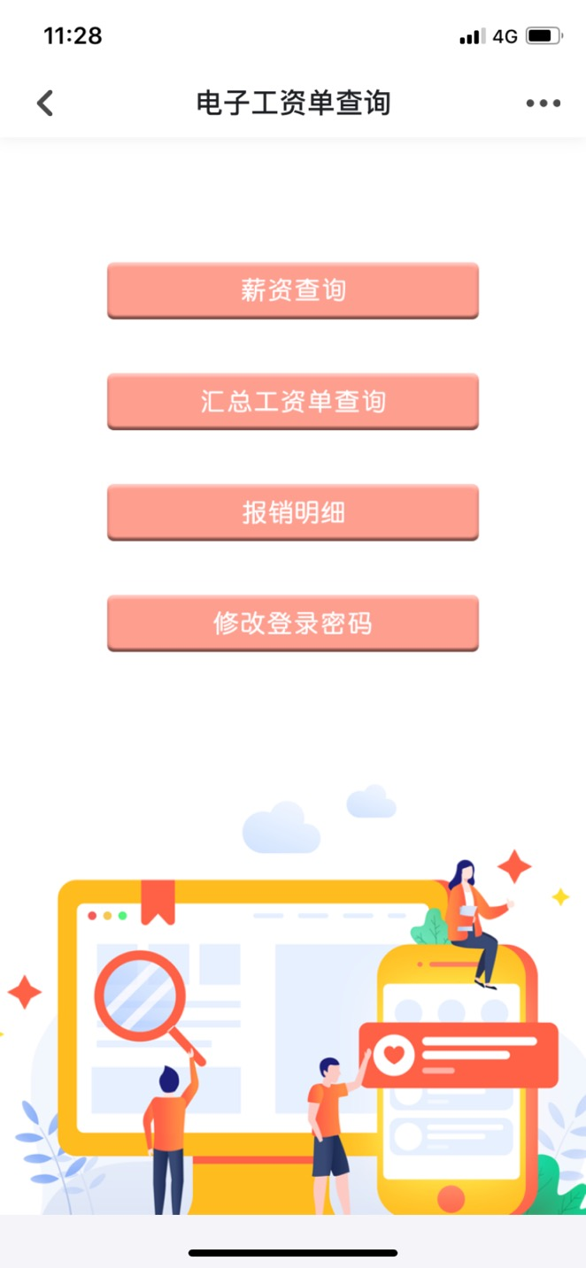
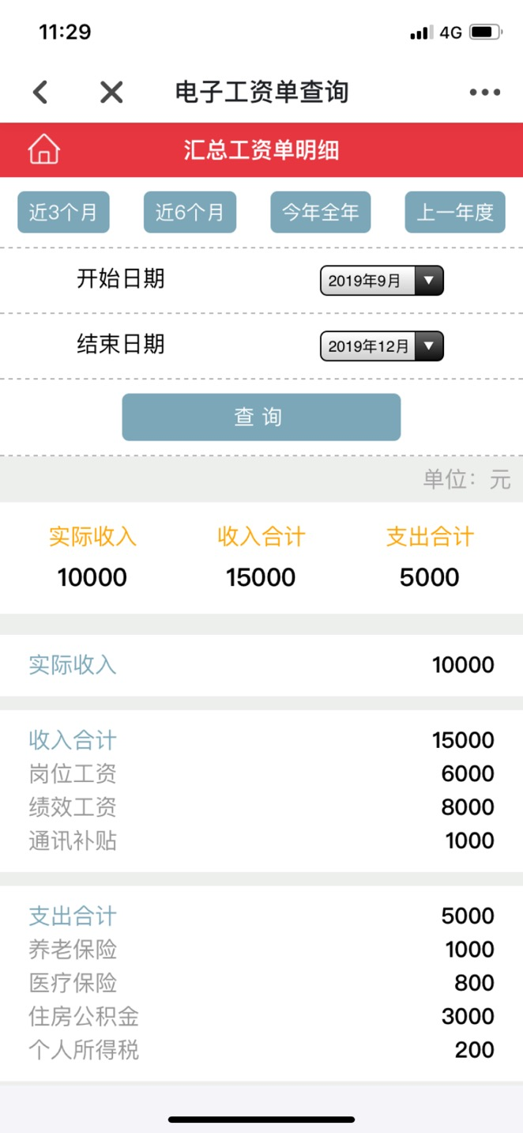
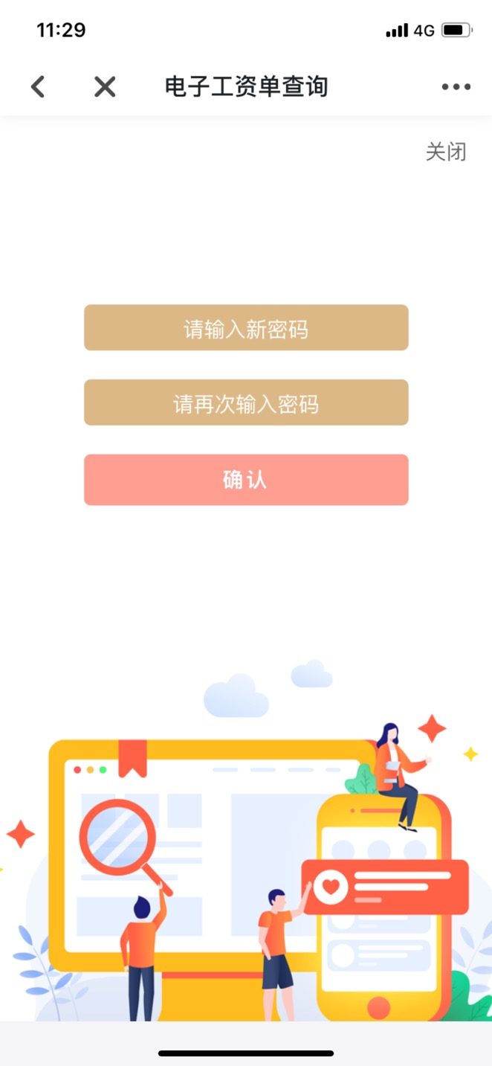
电子工资单客户端展示
汇总查询
修改密码

Slide 19
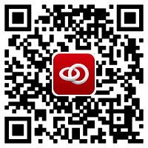
谢 谢！
扫码下载融e联

